Slide 1


ALGORÍTMICA III
UNIVERSIDAD DE CIENCIAS Y HUMANIDADES
FACULTAD DE INGENIERÍA DE SISTEMAS E INFORMÁTICA
Profesor Ing. Michael Alejandro Cabanillas Carbonell
fi.cabanillas@hotmail.com
2014 –I

Slide 2
CONCEPTOS BÁSICOS

Slide 3
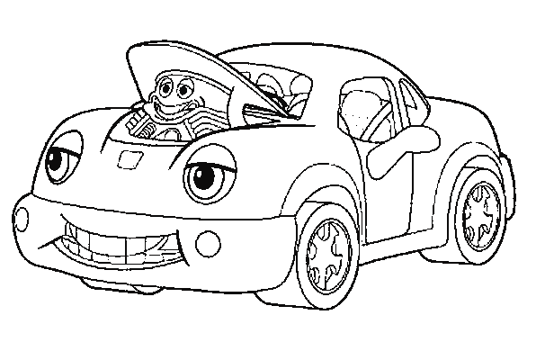
CONCEPTOS BÁSICOS
DATO
Es todo aquello que posee un significado inherente y que es sensible de ser medido y observado.
Los datos están dispuestos para su tratamiento por medio de una computadora.
Así, el nombre de una persona, su edad, la temperatura ambiental, son ejemplos de datos.

Slide 4
CONCEPTOS BÁSICOS
INFORMACIÓN
Son aquellos datos que son relevantes para nosotros y que nos ayudan a solucionar un problema.
También podría decirse que la información son datos que satisfacen una incertidumbre.
De esta manera, si Juan Pérez de 22 años es buen pagador, entonces es un buen candidato para otorgarle una línea de crédito.

Slide 5
CONCEPTOS BÁSICOS
SISTEMA Es un conjunto de partes (componentes) que interactúan entre sí para lograr un objetivo común y satisfacer una necesidad específica. Los sistemas no necesariamente tienen que involucrar el uso de computadoras. Ejm.: Sistema de Matrícula de la FISI, Sistema Operativo, Sistema de Encendido, Sistema de Ventas, Sistema de Contabilidad, etc.

Slide 6
CONCEPTOS BÁSICOS
SISTEMA (...continuación)
Esquema fundamental del funcionamiento de un Sistema de Cómputo.
PROCESO
(INPUT) DATOS
(OUTPUT) INFORMACION

Slide 7
EVOLUCIÓN DE LA
POO

Slide 8

EVOLUCIÓN DE LA POO
PROGRAMACIÓN LINEAL
Es la primera forma de programar que apareció. Era relativamente útil para programas simples.
Se producían saltos a diferentes partes del programa.
Las variables que se manejaban eran globales.
La duplicidad de segmentos de código era algo que ocurría con frecuencia.

Slide 9
EVOLUCIÓN DE LA POO
PROGRAMACIÓN MODULAR
Se produce como la natural evolución a la programación lineal.
Aparece la subrutina (procedimiento).
Con esto, bastaba invocar el nombre de la subrutina desde cualquier parte del código y ésta realizaba su labor.

Slide 10
EVOLUCIÓN DE LA POO
PROGRAMACIÓN ESTRUCTURADA
Su principal contribución es la existencia de la función.
Los datos se pasan a la función por medio de parámetros.
Las funciones pueden tener variables que se comportan como locales a la función.

Slide 11
EVOLUCIÓN DE LA POO
PROGRAMACIÓN ESTRUCTURADA (…cont)
El concepto más importante que se desprende de la programación estructurada es la abstracción.
Mediante este concepto se concentra la atención sólo en las propiedades relevantes, dejando de lado todo aquello que no sea de utilidad.

Slide 12
PROGRAMACIÓN ORIENTADA A OBJETOS (POO)

Slide 13
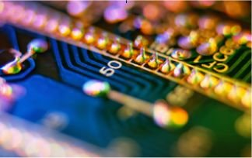
PROGRAMACIÓN ORIENTADA A OBJETOS
INTRODUCCIÓN La programación orientada a objetos (POO) divide programas grandes y complejos en unidades semi-autónomas que son fácilmente identificables.
Se fundamentan en el lema: “Divide y vencerás”. Los objetos funcionan de la siguiente manera: ocultan los detalles de su implementación al resto del programa. Lo único importante es su funcionalidad.

Slide 14
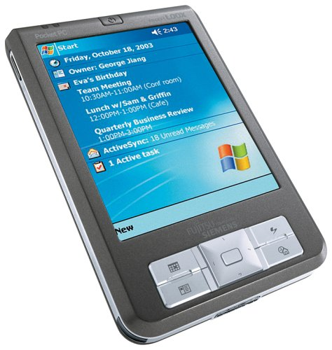
PROGRAMACIÓN ORIENTADA A OBJETOS
INTRODUCCIÓN (..continuación)
En este enfoque interesa el qué se hace mas no el cómo se hace.
Los objetos sólo presentan una interfaz (que no necesariamente es gráfica) para comunicar mensajes.
La interfaz viene definida por un método que pasa mensajes a los atributos de una clase.

Slide 15
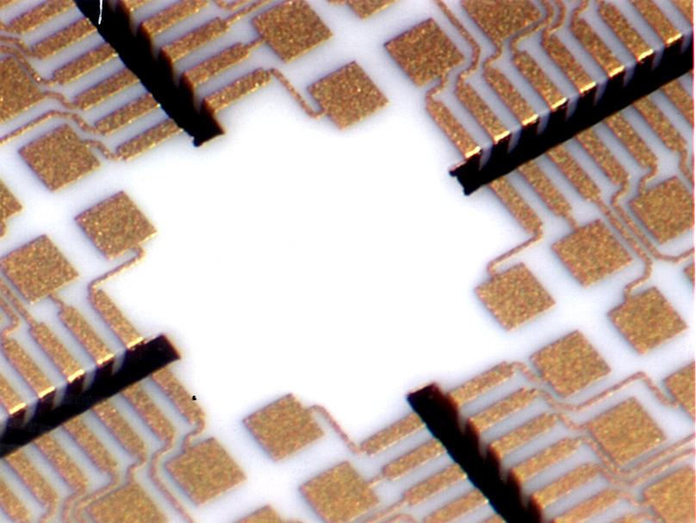
PROGRAMACIÓN ORIENTADA A OBJETOS
CLASES Son plantillas para construir o fabricar objetos. La definición de una clase incluye las especificaciones de qué atributos y métodos van a formar parte de la clase, y por consiguiente, de los objetos.
Ejm.: si la clase es un molde para fabricar chips, los objetos que se crean a partir de ellas serán chips.

Slide 16

PROGRAMACIÓN ORIENTADA A OBJETOS
CLASES (...continuación)
La definición de una clase en Java sería:
public class Alumno {
//atributos
//métodos
}

Slide 17
PROGRAMACIÓN ORIENTADA A OBJETOS
ATRIBUTOS
Son las variables que forman parte de la definición de una clase y que van a servir para almacenar los datos que manejen los objetos creados a partir de esa clase.
En el caso del Alumno, los atributos serían: nombre, edad y código.
private String nombre, codigo;
private int edad;

Slide 18
PROGRAMACIÓN ORIENTADA A OBJETOS
MÉTODOS
Son funciones o procedimientos implementados en la clase y cuya finalidad es manipular los atributos.
Ejm: si quisiera establecer el nombre de mi Alumno usaría el método setNombre:
public void setNombre(String nom) {
nombre = nom;
}

Slide 19

PROGRAMACIÓN ORIENTADA A OBJETOS
MÉTODOS (...continuación)
Luego, la clase quedaría así:
//declaración de la clase
public class Alumno {
private String nombre, codigo;
private int edad;
public void setNombre(String nom)
{
nombre = nom;
};
}

Slide 20
Métodos get/set

Slide 21
Los métodos get son aquellos que permiten acceder a los atributos desde un objeto.
Los métodos set son aquellos que permiten modificar el contenido de los atributos desde un objeto.
Estos métodos se han estandarizado, por eso se les conoce como los métodos get/set. Incluso, los entornos de programación modernos, como NetBeans, generan la escritura del código correspondiente.
// métodos get-set generados por NetBeans
public String getCodigo() {
return codigo; }
public void setCodigo(String codi)
{ codigo = cod; }

Slide 22

PROGRAMACIÓN ORIENTADA A OBJETOS
OBJETOS Son instancias de una clase, así como una variable es una instancia de un tipo de dato. Los objetos presentan tres características:
OBJETOS

Slide 23
PROGRAMACIÓN ORIENTADA A OBJETOS
OBJETOS (...continuación)
Encapsulamiento: los atributos y los métodos forman una unidad única. Los atributos están ocultos y sólo es posible accederlos mediante métodos que actúan sobre ellos.
Herencia: permiten utilizar los métodos de una clase base en una clase derivada.
Polimorfismo: reaccionan con comportamientos diferentes ante idénticos mensajes.

Slide 24
PROGRAMACIÓN ORIENTADA A OBJETOS
OBJETOS (...continuación)
Los objetos contienen atributos y métodos que actúan sobre esos atributos.
Los objetos encapsulan sus atributos y éstos sólo pueden ser accesados y manipulados a través de los métodos adecuados.
Pueden crearse muchos objetos a partir de una clase, siendo cada objeto diferente (sus atributos sólo pertenecen a ese objeto).

Slide 25
PROGRAMACIÓN ORIENTADA A OBJETOS
OBJETOS (...continuación)
Declaramos en Java dos objetos de la clase Alumno:
Alumno alu_1, alu_2;
¡En Java, esta operación NO crea a los objetos.!

Slide 26

PROGRAMACIÓN ORIENTADA A OBJETOS
OBJETOS (...continuación)
Para crear los objetos:
alu_1 = new Alumno();
alu_2 = new Alumno();

Slide 27
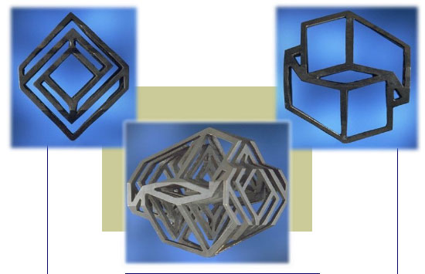
PROGRAMACIÓN ORIENTADA A OBJETOS
¡RECORDAR!
El operador new permite crear objetos.

Slide 28
PROGRAMACIÓN ORIENTADA A OBJETOS
CASO Se pretende desarrollar un programa que proporcione los atributos y métodos para implementar una clase llamada Producto, con los siguientes atributos privados: código (cadena), descripción (cadena), precio (real) y con los métodos públicos get/set.
Notar con atención la forma en que se construyen los métodos, prestando especial interés a los parámetros pasados, así como a los valores de retorno.

Slide 29
PROGRAMACIÓN ORIENTADA A OBJETOS
DECLARACIÓN DE LA CLASE
public class Producto {
// atributos privados
private String codigo, descripcion;
private double precio;
Consta de 3 atributos. Son los necesarios para continuar con la implementación pedida.
Ahora hay que implementar los métodos.

Slide 30
PROGRAMACIÓN ORIENTADA A OBJETOS
MÉTODOS SIN VALOR DE RETORNO // métodos set
public void setCodigo(String c)
{ codigo =c; }
public void setDescripcion(String d)
{ descripcion=d; }
public void setPrecio(double p)
{ precio=p; }

Slide 31
PROGRAMACIÓN ORIENTADA A OBJETOS
MÉTODOS CON VALOR DE RETORNO // métodos get
public String getCodigo()
{return codigo;}
public String getDescripcion()
{return descripcion;}
public double getPrecio()
{ return precio;}

Slide 32
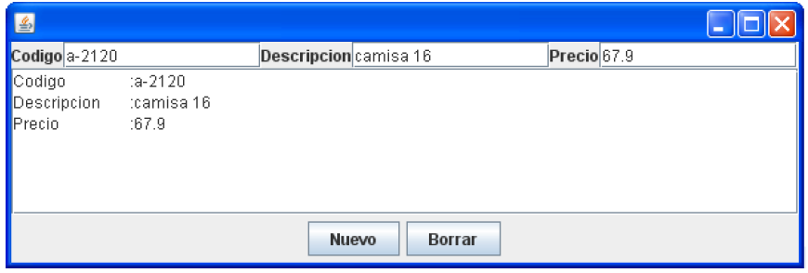
PROGRAMACIÓN ORIENTADA A OBJETOS
Interfaz gráfica de usuario
Ahora programamos la acción del botón Nuevo

Slide 33
PROGRAMACIÓN ORIENTADA A OBJETOS
private void btnNuevoActionPerformed(java...Event evt) {
// crea un objeto nuevo de la clase Producto
Producto nuevo = new Producto();
// lee los valores de la GUI y los coloca como atributos // del nuevo objeto
nuevo.setCodigo(leeCodigo());
nuevo.setDescripcion(leeDescripcion());
nuevo.setPrecio(leePrecio());

Slide 34
PROGRAMACIÓN ORIENTADA A OBJETOS
// muestra la información del nuevo objeto
lista(nuevo); }
// métodos que leen los datos de la GUI
private String leeCodigo()
{return txtCodigo.getText();}
private String leeDescripcion()
{return txtDescripcion.getText();}
private double leePrecio()
{returnDouble.parseDouble(txtPrecio.getText());}

Slide 35
PROGRAMACIÓN ORIENTADA A OBJETOS
// método que muestra la información de un objeto
// de la clase Producto
private void lista(Producto p){
imprime("Codigo\t:"+p.getCodigo()); imprime("Descripcion\t:"+p.getDescripcion()); imprime("Precio\t:"+p.getPrecio()); }
// método que muestra una cadena en el objeto de salida de la GUI
private void imprime(String s){ txtSalida.append(s+"\n"); }

Slide 36

PROGRAMACIÓN ORIENTADA A OBJETOS
COMUNICACIÓN (PASO) DE MENSAJES (...cont)
Los objetos se comunican con el “exterior” por medio de mensajes, los cuales son pasados a través de sus métodos, que son los ÚNICOS que pueden consultar/modificar los atributos privados.

